Slide 1

Notes:
Hello .
Introduce myself

Slide 2

BENEFIT OF READING BOOK IN HEALTH
Notes:
Mention topic
Hook : Interesting fact

Slide 3

From picture books and poetry to memoirs and newspapers, reading is a lifelong habit that can have powerful benefits for your health.
Notes:
ហើយសូមចងចាំថារាល់ការសៀវភៅមិនថា​ចាប់ពីសៀវភៅរូបភាព និងកំណាព្យ រហូតដល់សៀវភៅអនុស្សាវរីយ៍ និងកាសែត ការអានគឺជាទម្លាប់ពេញមួយជីវិត ដែលអាចផ្តល់អត្ថប្រយោជន៍ដ៏ខ្លាំងក្លាសម្រាប់សុខភាពរបស់អ្នក។

Slide 4
There are five proven health benefits of reading
Notes:
So for today I will talk about 5 point in health

Slide 5

Reading strengthens connections in your brain
Notes:
Frist point​ការអានបានភ្ជាប់ខួរក្បាលរបស់យើង​គីមានន័យថានៅពេលយើងចាប់ផ្ដើមអានហើយគិតវានឹងធ្វើអោយខួរក្បាលរបស់យើងចាប់ផ្ដើមបង្កើតឡើងនូវណឺរ៉ូន ដែលរួមមានណីរ៉ូនចាស់នឹងណឺរ៉ូនថ្មីបង្កើតបានជាណឺរ៉ូនដែលរឹងមាំ។

Slide 6
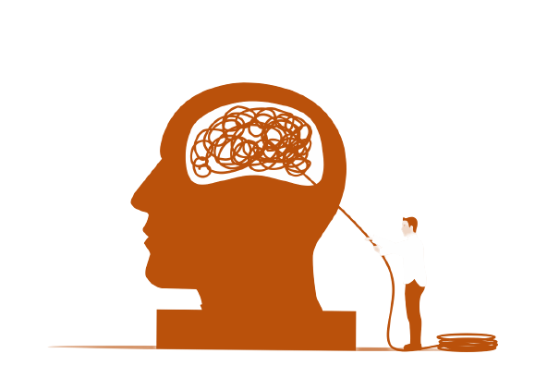
Reading reduces stress levels
Notes:
មួយវិញទៀតការអានក៏បានជួយយើងផងដែរក្នុងការកាត់បន្ថយស្រ្តេស
ការ ស្រាវជ្រាវ បាន រក ឃើញ ថា ការ អាន ត្រឹម តែ ៣០ នាទី អាច កាត់ បន្ថយ សញ្ញា ផ្លូវ កាយ និង អារម្មណ៍ នៃ ភាព តាន តឹង។

Slide 7

Reading may even help you live longer
Notes:
ជាពិសេសការអានក៏ជួយយើងអោយរស់បានយូរផងដែរ

Slide 8

Reading improve memory and concentrantion
Notes:
ចំនុចចុងក្រោយគឺការអានជួយបង្កើនការចងចាំនឹងការផ្ដោតអារម្មណ៍

Slide 9

conclusion
So reading book have alot benefit in health and others.

